Slide 1

„TAKE IT EASY” i łap-apki! czyli
TIK-owy niezbędnik nauczyciela
Poniższe opracowanie zostało zainspirowane wiedzą zdobytą podczas kursu dla nauczycieli, chcących udoskonalić i rozwinąć swoje umiejętności z zakresu TIK „How to use tablets, educational apps and social media in your classroom.” (11.07-22.07.2022, Włochy).
Mobilność odbyła się w ramach projektu „Take it easy” realizowanego w Szkole Podstawowej nr 2 im. Noblistów Polskich w Strykowie, współfinansowanego przez Unię Europejską.

Slide 2
Wirtualne organizery
czyli idealne miejsce do przechowywania oraz dzielenia się zasobami edukacyjnymi.
https://padlet.Com/
https://trello.Com/pl
Aplikacje te doskonale sprawdzą się:
w gromadzeniu ciekawych materiałów edukacyjnych oraz dzieleniu się nimi z uczniami i nauczycielami lub wykorzystaniu ich podczas lekcji,
podczas zdalnej pracy w grupach (nauczyciel może na bieżąco kontrolować postępy uczniów, dodawać komentarze itp.).

Slide 3
Interaktywne quizy do wykorzystania na tablicę interaktywną, tablety i smartfony.
https://learningapps.org/
https://www.baamboozle.com/
https://wordwall.net/
https://kahoot.com/
https://quizizz.com/
https://quizlet.com/pl

Slide 4
Aplikacje te doskonale sprawdzą się:
jako tzw. warm-up activities czyli ćwiczenia na rozgrzewkę,
jako ćwiczenia utrwalające lub podsumowujące daną lekcję czy zagadnienie,
podczas lekcji powtórzeniowych zamiast tradycyjnych ćwiczeń w podręczniku czy zeszycie ćwiczeń,
jako test sprawdzający wiedzę i umiejętności uczniów,
podczas konkursów przedmiotowych z wykorzystaniem tabletów.

Slide 5
Programy do tworzenia prezentacji, kart pracy, pomocy dydaktycznych
https://www.canva.com/
https://www.genial.ly/
https://www.liveworksheets.com/

Slide 6

Aplikacje te pomogą Ci stworzyć:
Interaktywne pokoje zagadek „escape rooms”,
Atrakcyjne dla uczniów prezentacje bogate w quizy, gry i różnego rodzaju zagadki,
Karty pracy (liveworksheets, canva)
Plakaty (canva),
Mapy myśli (canva),
Zaproszenia (canva),
Dyplomy (canva),
Broszury (canva),
Kolaże (canva),
Pocztówki (canva) i wiele innych

Slide 7
Generatory kodów QR
https://www.Qrcode-monkey.Com/
https://www.Qr-online.Pl/
https://pl.Qr-code-generator.Com/
W kodach QR możemy ukryć linki do filmików, piosenek, prezentacji, różnorodne teksty, pytania, wiadomości głosowe, obrazki, zagadki, linki do gier i ćwiczeń interaktywnych czyli wszystko to, co możemy wykorzystać podczas zajęć.
Kody wprowadzają element ciekawości i rywalizacji. Dużą zaletą kodów QR jest to, że wszystko odbywa się bez drukowania kart pracy czy żmudnego wpisywania adresów stron internetowych, gdyż dzięki kodom QR jesteśmy automatycznie przekierowani do interesujących nas materiałów czy stron www.

Slide 8
Kody QR doskonale sprawdzą się:
jako wprowadzenie do lekcji (przykład: kodujemy poszczególne słowa i rozwieszamy je w klasie, zadaniem uczniów będzie odszukanie i zeskanowanie kodów z ukrytymi słowami, a następnie określenie np. Tematyki zajęć lub ułożenia tematu lekcji),
w pracach domowych, kiedy np. Chcemy, aby uczeń obejrzał krótki filmik lub prezentację przed następną lekcją (element tzw. „Odwróconej klasy”); dzięki kodom QR możemy w łatwy sposób ukryć link, zamiast wysyłać go przez dziennik elektroniczny czy zapisywać na tablicy,
w tworzeniu niestandardowych kartek z życzeniami, które ukryjemy w kodzie QR,
w tworzeniu gier terenowych typu „podchody”,
jako motywatory czy krótkie informacje zwrotne dla uczniów, wprowadzi to dodatkowy element ciekawości i zaskoczenia

Slide 9
Klasowe pokoje zagadek tzw. „escape rooms”
Przykład 1: w kodzie QR ukrywamy np. 4-cyfrowy kod do rozkodowania kłódki, a następnie tniemy go np. na 4 części. Za każde dobrze rozwiązane zadanie uczniowie otrzymują fragment kodu QR. Kiedy zdobędą już wszystkie elementy, ich zadaniem będzie ułożenie elementów w jedną całość, zeskanowanie kodu QR i odczytanie kodu, który otworzy kłódkę;
Przykład 2: w kodzie QR możemy ukryć zadania, teksty czy różnego rodzaju wskazówki, co wprowadzi dodatkowy element ciekawości i zaskoczenia, gdyż uczniowie nie będą wiedzieli, co czeka na nich w kolejnych etapach).

Slide 10
Tworzenie kodów QR jest intuicyjne. Wystarczy w danej aplikacji wpisać tekst lub adres strony internetowej i możemy pobrać gotowy kod jako obrazek lub PDF.
Do tworzenia kodów można wykorzystać następujące generatory:
https://www.Qrcode-monkey.Com/
https://www.Qr-online.Pl/
https://mal-den-code.De/
https://webqr.Com/create.Html
Aby odczytać kod QR wystarczy mieć zainstalowaną aplikację do odczytu kodów QR na smartfonie lub tablecie np. I-nigma.

Slide 11

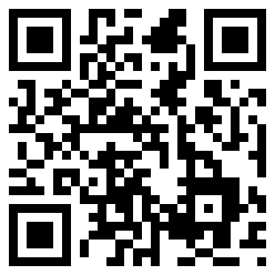
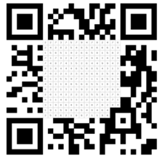
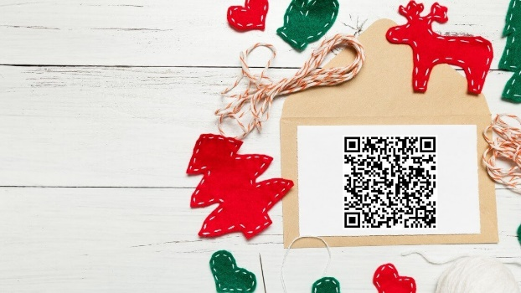
Inigma: to prosta aplikacja umożliwiająca skanowanie i odczytywanie kodów QR.

Slide 12
Chmury wyrazowe https://wordart.Com/ https://www.Wordclouds.Com/
Aplikacje te doskonale sprawdzą się:
jako tzw. warm-up activities czyli ćwiczenia na rozgrzewkę (przykład: podziel uczniów na 3-4 osobowe grupy i każdej z grup zleć to samo lub inne zadanie do wykonania np. w ciągu 3 minut napiszcie jak najwięcej słów zaczynających się na daną literę, lub wyrazy związane z wyglądem zewnętrznym czy cechami charakteru itp.
w pracach projektowych, przy tworzeniu plakatów czy laurek okazjonalnych.

Slide 13


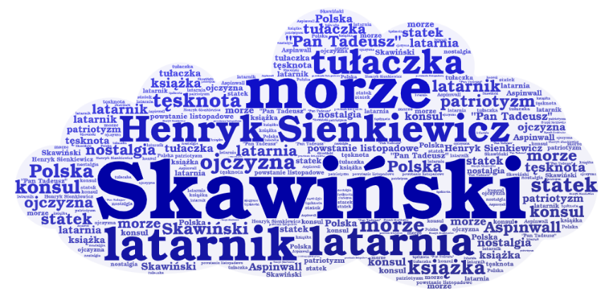
Kilka przykładów chmur wyrazowych

Slide 14
Sprawdzanie wiedzy i umiejętności uczniów
https://get.plickers.com/
https://kahoot.com/
https://quizizz.com/
https://b.socrative.com/login/teacher/
Dzięki tym aplikacjom nauczyciel może w szybki sposób sprawdzić wiedzę i umiejętności uczniów. Aplikacje te dają nauczycielowi szybką informację zwrotną na temat postępów poszczególnych uczniów poprzez pobranie tzw. „Raportów” lub zeskanowanie odpowiedzi uczniów za pomocą aplikacji Plickers.

Slide 15
Kilka słów na temat aplikacji Plickers:
Plickers czyli magiczne wzorki. Aplikacja, dzięki której możemy przeprowadzić np. szybką sondę w klasie lub mały test. Ogromną zaletą tej aplikacji jest to, że do jej wykorzystania nasi uczniowie nie potrzebują żadnych urządzeń elektronicznych, wystarczy smartfon lub tablet z dostępem do Internetu dla nauczyciela i wydrukowane specjalne kody kreskowe dla uczniów. Taki zestaw z powodzeniem możemy wykorzystać wychodząc ze szkolnych ławek i udając się np. na zajęcia w terenie. Narzędzie to świetnie sprawdzi się również podczas konkursów, quizów czy wycieczek szkolnych.

Slide 16
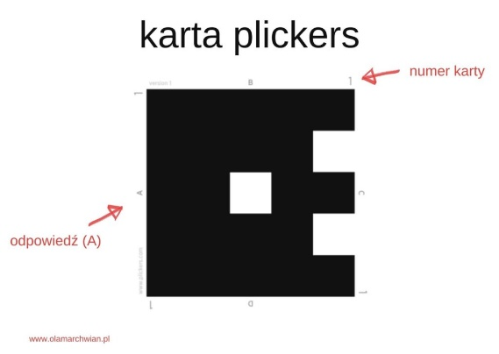

Slide 17
Karty plickers do pobrania W LINKU poniżej 😉
na każdej karcie jest tzw. „Numer karty” czyli numer, który należy przyporządkować poszczególnym uczniom (robimy to na poziomie aplikacji czyli tworzymy klasę i przyporządkowujemy uczniów) oraz cztery możliwości odpowiedzi: A, B, C, D. Uczeń, odpowiadając na pytanie, swoją proponowaną odpowiedź ( np. C) ustawia na górze, frontem do nauczyciela, kiedy ten skanuje wszystkie odpowiedzi swoim tabletem / smartfonem.
https://assets.Plickers.Com/plickers-cards/plickerscards_2up.Pdf

Slide 18
Systemy motywacyjne
https://classroomscreen.Com/
Classroomscreen to wirtualna tablica, czyli zestaw bezpłatnych narzędzi idealnych do pracy z uczniami w formie stacjonarnej i zdalnej. Oferuje nam zestaw przydatnych narzędzi, takich jak:
Timer (czyli minutnik),
Generator kodów QR,
Wskaźnik poziomu hałasu w klasie,
Narzędzia dyscyplinujące (symbole, sygnalizacja świetlna),
Narzędzia do głosowania i ewaluacji lekcji.
Link do poradnika w języku polskim: https://www.Youtube.Com/watch?V=liptdpy5o9q

Slide 19
Wyznaczanie czasu na poszczególne aktywności
https://www.Online-stopwatch.Com/
Idealne i przejrzyste narzędzie, które pozwoli uczniom i nauczycielowi kontrolować czas podczas wykonywania poszczególnych zadań.
Wybierając random name picker, można losować uczniów do pracy w parach, czy grupach: https://www.Online-stopwatch.Com/random-name-pickers/

Slide 20
Interaktywne koła fortuny
https://www.Classtools.Net/random-name-picker/
https://www.Streamchange.Pl/losowanie/fortune-wheel/
Z pomocą tych aplikacji możesz:
Losować imiona np. podział uczniów na grupy zadaniowe, przyporządkowanie uczniom zadań (działania wychowawcze),
Stworzyć pytania quiz’owe, które można wykorzystać na różnych etapach lekcji.

Slide 21
Ankiety, sondaże, rankingi, głosowanie, szybka informacja zwrotna
https://www.Mentimeter.Com/
Aplikacja ta doskonale sprawdzi się na każdym etapie lekcji, gdyż można ją wykorzystać do:
Refleksji,
Samooceny pracy uczniów,
Zbierania pomysłów,
Techniki niedokończonych zdań,
Powtórzenia zasad ortograficznych,
Szybkiego przegłosowania jakichś kwestii np. podczas godziny wychowawczej, kiedy chcemy wybrać z uczniami miejsce na wycieczkę klasową, wspólne wyjście lub ustalić przebieg jakiejś uroczystości czy wydarzenia.

Slide 22
Dziękujemy za uwagę
Logo projektu: Amelia Marczak kl.8b

Slide 23
źródła
https://sp1.edu.gdansk.pl/pl/art/patriotyczne-chmury-wyrazowe.24813.html
https://www.szkolneinspiracje.pl/kwiatek-dla-babci-z-chmury-wyrazowej/
https://zlotynauczyciel.pl/downloads/chmury-wyrazowe-lektury-kl-7-8/
https://olamarchwian.pl/plickers/
https://www.youtube.com/watch?v=liptdpy5o9q
https://www.youtube.com/watch?v=evf3csyn0mg
https://sensonauka.pl/zakodowane-zyczenia-swiateczne-online-kody-qr-w-edukacji/

